Slide 1
«Мировое хозяйство и международная торговля.»
«Основы экономики»
Разработала преподаватель экономических дисциплин Гонская О.М.

Slide 2
1.Мировое хозяйство:
1.
совокупность национальных хозяйств, связанных политическими и экономическими отношениями;
2.
система международных экономических отношений, связывающая национальные экономики;
3.
система, объединяющая экономику, правовые нормы, регулирующие эти отношения.

Slide 3












Мировая экономика
это совокупность национальных хозяйств, находящихся в постоянной динамике, движении, функционирующих по согласованным правилам

Slide 4
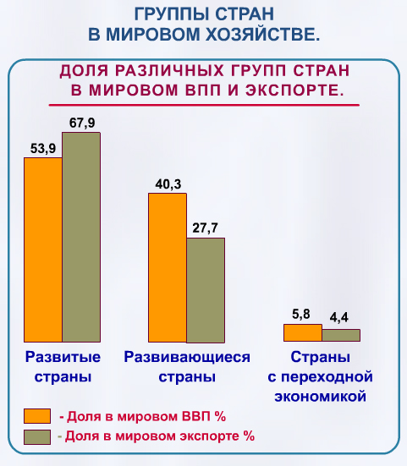
Мировое хозяйство неоднородно
В основе международного разделения труда лежит стремление стран к получению экономических выгод.

Slide 5
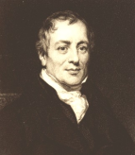
Давид Рикардо (1772-1823)
Теория сравнительных преимуществ во внешней торговле
Страна получает выгоду, если она специализируется на производстве тех товаров, средние издержки которых относительно меньше, чем при производстве тех же товаров в других странах

Slide 6





Специализация
Вино и сукно

Slide 7
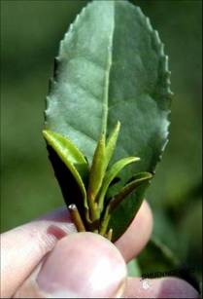
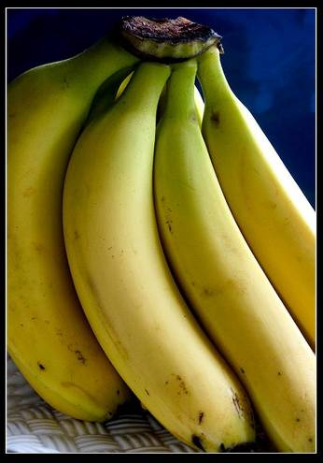


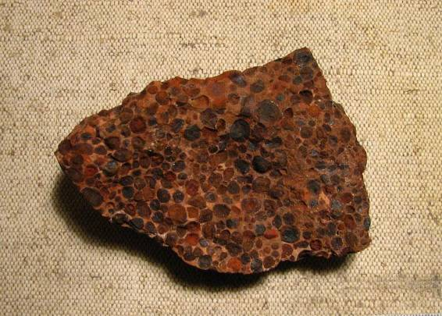

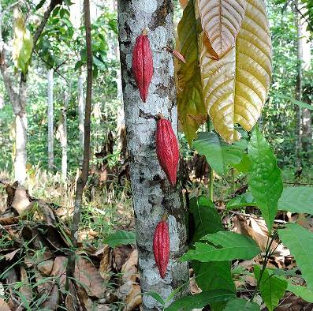

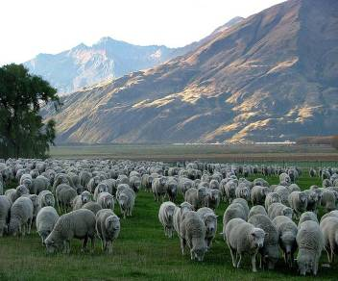

Специализация:
АГРАРНЫЕ СТРАНЫ
СЫРЬЕВЫЕ СТРАНЫ
ПРОМЫШЛЕННЫЕ СТРАНЫ
КЕНИЯ
CША
СТРАНЫ ПЕРСИДСКОГО ЗАЛИВА
ГАНА
ЯПОНИЯ
ЗАМБИЯ
ГЕРМАНИЯ
СУДАН
ЯМАЙКА
ЭКВАДОР
КИТАЙ
НАМИБИЯ
Н.ЗЕЛАНДИЯ
КОРЕЯ

Slide 8

2.Внешняя торговля
Торговля между странами, состоящая из ИМПОРТА( ввоза) и ЭКСПОРТА (вывоза) товаров и услуг.
Экспорт
Импорт
Внешнеторговый оборот

Slide 9

2.Внешняя торговля
2.Внешняя торговля
В настоящее время МВФ объединяет 187 государств, а в его структурах работают 2500 человек из 133 стран.
Основные функции:
содействие международному сотрудничеству в денежной политике
расширение мировой торговли
кредитование
стабилизация денежных обменных курсов
МВФ
(Международный валютный фонд)

Slide 10

2.Внешняя торговля
В настоящее время в ВТО состоит 157 стран, на долю которых в сумме приходилось 97 % мирового торгового оборота
Основные функции:
Все члены ВТО обязаны предоставлять всем другим членам режим наибольшего благоприятствования в торговле
ВТО
(Всемирная торговая организация)

Slide 11
3.Внешнеторговая политика
деятельность государств, направленную на развитие торговых отношений с другими странами мира или группами стран.
протекционизм
фритредерство
Дайте определения этим понятиям

Slide 12

Методы регулирования внешней торговли
Тарифные
Нетарифные
Таможенные пошлины
Импортные
Экспортные
транзитные
Оформление документов
Технические барьеры
Импортные квоты

Slide 13

4.Обменные курсы валют
Словарная работа:
«валюта»,
«валютный курс»,
«обменный курс валют»,
«фиксированный курс валют»
«биржевой курс валют».

Slide 14

Задание на дом:
Оформить рефераты на тему «Современное российское общество, направления политики»

